Slide 1


Ủy Ban Nhân Dân Quận Long Biên
Trường mầm non Đức Giang
LĨNH VỰC PHÁT TRIỂN NHẬN THỨC
Đề tài: Nhận biết hình vuông
Lứa tuổi: 24 – 36 tháng
Giáo viên: Phạm Thị Châm

Slide 2


MỤC ĐÍCH – YÊU CẦU
1. Kiến thức:
- Trẻ nhận biết và gọi đúng tên hình vuông. Bước đầu trẻ phân biệt hình vuông với hình khác
- Trẻ nhận biết được hình vuông qua trực quan.
2. Kỹ năng:
- Rèn trẻ chọn đúng hình vuông.
- Trẻ phân biệt hình vuông với hình tròn.
- Rèn luyện kĩ năng tri giác, quan sát bằng mắt.
3. Thái độ:
- Trẻ hứng thú tham gia hoạt động.

Slide 3



Slide 4


Slide 5

và
Bài hát nói về hình gì?

Slide 7



Slide 8



Slide 9
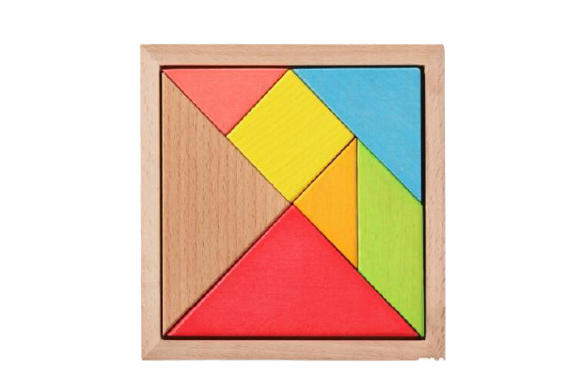

Slide 10


Slide 11
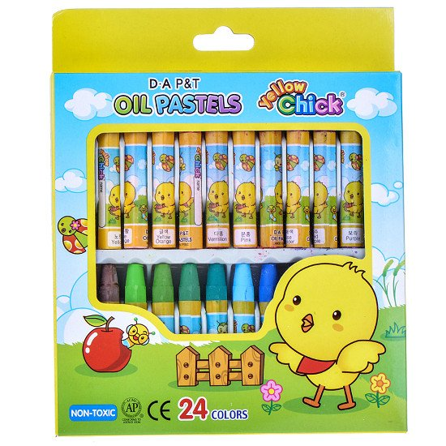

Slide 12
Bé hãy nhìn xem hình gì biến mất?

Slide 13


Các con nhìn xem mũi tên chỉ vào chiếc đồng hồ có hình gì?

